Slide 1











¿Cómo entrar en materia?
Contexto: manías y traumas
Freud y la ilusión religiosa
Nietzsche y el destino ateo del hombre
Feuerbach y la teología como antropología

Slide 2
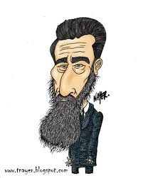
Manías y traumas
Feuerbach es teólogo y discípulo de Hegel, pero pronto rompre con la teología y con Hegel. Hasta cierto punto, empezará a pensar que un ateo no solo puede ser honesto, sino que solo un ateo puede serlo. Ser ateo es un deber del humanismo que debe renunciar a una vida eterna para ocuparse de las cosas de aquí abajo.

Slide 3
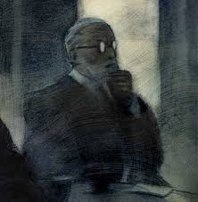
Manías y traumas
Freud es el único maestro de la sospecha sobre el que puede decirse que no tiene ninguna formación o conocimiento propiamente religioso. Es cierto que escribe, por ejemplo, sobre Moisés y el monoteismo, pero no tiene propiamente hablando un conocimiento “desde dentro”.

Slide 4
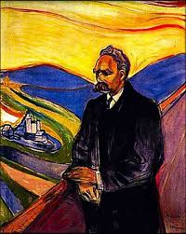
Manías y traumas
Nietzsche, estudió teología y procede de una esmerada formación religiosa. Es uno de los que tematiza la muerte de Dios en una cultura que vive el desencantamiento.
El nos hizo sensibles al trauma de una cultura cuyo destino es vivir sin dios.

Slide 5

Feuerbach - una obra
“La esencia del cristianismo (Das Wesen des Christentums, 1841) marcó un hito importante tanto teológica como filosóficamente en la elaboración de una antropología que ve la luz en el siglo XIX en la posteridad de Hegel” (Universalis).

Slide 6
Feuerbach - una idea
“La conciencia de Dios es la conciencia de sí mismo del hombre; el conocimiento de Dios es la conciencia de sí del hombre. A partir de su Dios, tú conoces al hombre; e inversamente, a partir del hombre, a su Dios. Los dos hacen uno”
En el caso del objeto religioso: conciencia y autoconciencia coinciden
La conciencia de Dios, solo es autoconciencia.
El ser humano se enajena llamando “Dios” a su propia esencia.

Slide 7
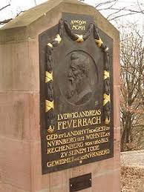
Feuerbach – una consecuencia
Ya que Dios es la conciencia objetivada, queda claro que la teología no es otra cosa más que una antropología.
Más allá del ser humano, no hay Dios.

Slide 8

Freud – una obra
El porvenir de una ilusión (Die Zukunft einer Illusion, 1927) señala que la cultura ha supuesto la intervención de la religión para domesticación de los instintos asociales yla elaboración psíquica del miedo

Slide 9
Freud – una idea
“El hombre no transforma sencillamente las fuerzas de la Naturaleza en seres humanos, a los que puede tratar de igual a igual […], sino que las reviste de un carácter paternal y las convierte en dioses, conforme a un prototipo infantil, y también según hemos intentado ya demostrar en otro lugar, a un prototipo filogénico (Freud: 154)... Pero la indefensión de los hombres continúa, y con ello perdura su necesidad de una protección paternal y perduran los dioses, a los cuales se sigue atribuyendo una triple función: espantar los terrores de la Naturaleza, conciliar al hombre con la crueldad del Destino, especialmente tal y como se manifiesta en la muerte, y compensarle de los dolores y las privaciones que la vida civilizada en común le impone (Freud: 155).
Dios, parte de la cultura, aparece como proyección infantial.
El ámbito de influencia de Dios para de la naturaleza en general a la conciencia moral del ser humano.
Las representaciones religiosas ilusiones.

Slide 10
Freud – una consecuencia
Freud rechaza toda forma infantil que pretenda recurrir a la providencia o a Dios. Y sin embargo, sabe bien que por más razón que tenga al respecto, ésta es inútil frente al poder (y al terror) que provoca en nosotros el deseo. Se trata pues de una ilusión necesaria, al menos por el momento.
“No, nuestra ciencia no es una ilusión. Pero sería una ilusión creer que podemos encontrar en otra parte lo que ella no puede ofrecernos”

Slide 11
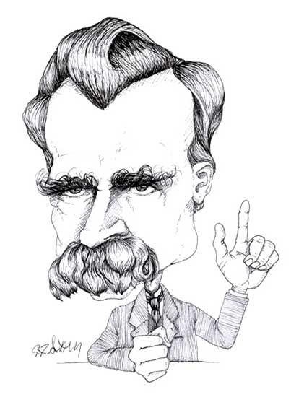
El nihilismo de Nietzsche (1844-1900)
Contexto
Genealogía del ateísmo
El hombre de las metamorfosis
¿Por qué el nihilismo?

Slide 12
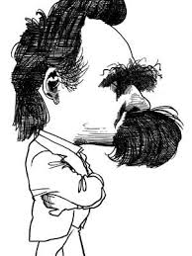
1. Contexto
El nihilismo de Nietzsche es desconcertante. Quizás el más mordaz y profético de los críticos de la religión (cristiana) sea Nietzsche. Nuestra civilización actual reconoce en él, al profeta del siglo XX.

Slide 13
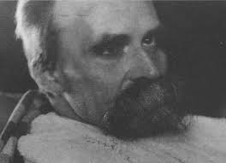
1. Contexto
El ateísmo de Nietzsche tiene algo de visceral nos lo ha confesado en Ecce homo, por qué soy tan inteligente, p.41, §1
Nietzsche es el ateo de rigor…

Slide 14
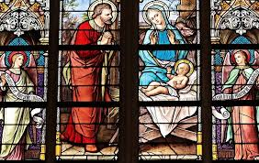
2. Genealogía del ateísmo
¿Cómo da cuenta Nietzsche de su ateísmo?
    Nietzsche sanciona la importancia de los alimentos
    Nietzsche no fue siempre un ateo instintivo

Slide 15
2. Genealogía del ateísmo
Ecce homo: ¿por qué soy tan inteligente? §1 (Pág. 41)
“¿Por qué sé yo algunas cosas más? ¿Por qué soy yo en absoluto tan inteligente? No he reflexionado jamás sobre problemas que no lo sean –no me he malgastado. – Por ejemplo, no conozco por experiencia propia dificultades genuinamente religiosas. Se me ha escapado del todo hasta qué punto debía yo ser “pecador”. Asimismo me falta un criterio fiable sobre lo que es remordimiento de conciencia: por lo que de él se oye decir, no me parece que sea nada estimable... Yo no querría dejar en la estacada a una acción tras haberla hecho, en cuestión de su valor preferiría dejar totalmente al margen el mal éxito de esa acción, sus consecuencias. Cuando las cosas salen mal, se pierde con demasiada facilidad la visión correcta de lo que se hizo: remordimiento de conciencia me parece una especia de “mal de ojo”… (sigue)

Slide 16
2. Genealogía del ateísmo
Respetar tanto más en nosotros algo que ha fallado porque ha fallado- esto, antes bien, forma parte de mi moral. – “Dios” “inmortalidad del alma”, “redención”, “más allá”, todos estos son conceptos a los que no he dedicado ninguna atención, tampoco ningún tiempo, ni siquiera cuando era niño -¿acaso no he sido nunca bastante pueril para hacerlo? – El ateísmo yo no lo conozco en absoluto como un resultado, aun menos como un acontecimiento: en mí se da por supuesto, instintivamente. Soy demasiado curioso, demasiado problemático, demasiado altanero para que me agrade una respuesta burda. Dios es una respuesta burda, una indelicadeza contra nosotros los pensadores, -incluso en el fondo no es nada más que una burda prohibición que se nos hace: ¡no debéis pensar! ... Muy de otro modo me interesa una cuestión de la cual, más que de ninguna rareza de teólogos, depende la “salvación de la humanidad”: el problema de la alimentación”.

Slide 17
2. Genealogía del ateísmo
Para entender lo dicho antes (no siempre fue ateo) conviene recordar algunos títulos de las obras de Nietzsche.
Aquello muestra que Nietzsche tuvo siempre al cristianismo como interlocutor.
La gaya ciencia (1882), Así hablaba Zaratustra (1883-1885), Más allá del bien y del mal (1886), Genealogía de la moral (1887), El crepúsculo de los ídolos , y finalmente, Ecce homo y El Anticristo (1888),

Slide 18
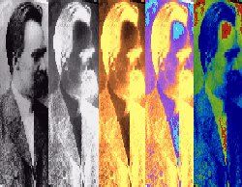
3. El hombre de las metamorfosis
Ecce homo presenta la autobiografía de un nihilista. Una manera de entender su postura es a través de lo que él mismo dice: Nietzsche considera que su labor es derribar ídolos. Veamos la siguiente cita:

Slide 19
3. El hombre de las metamorfosis
“A la realidad se le ha despojado de su valor, de su sentido, de su veracidad en la medida en que se ha fingido mentirosamente un mundo ideal... El “mundo verdadero” y el “mundo aparente” –dicho con claridad el mundo fingido y la realidad... hasta ahora la mentira del ideal ha constituido la maldición contra la realidad, la humanidad misma ha sido engañada y falseada por tal mentira hasta en sus instintos más básicos –hasta llegar a adorar los valores inversos de aquellos solos que habrían garantizado el florecimiento, el futuro, el elevado derecho al futuro” (§ 2).

Slide 20
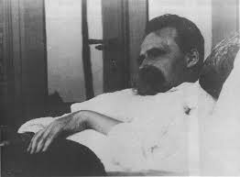
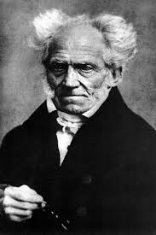
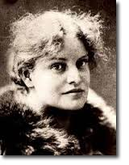
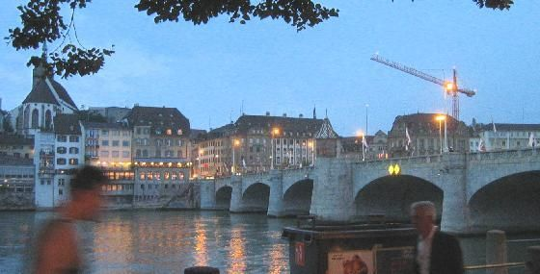
3. El hombre de las metamorfosis
Defiendo causas en las que esté solo:
Separación del cristianismo
Separación de su patria
Separación del universo de filólogos
Separación de la Universidad
Separación geográfica
Separaciones más íntimas
Separación de sí

Slide 21
3. El hombre de las metamorfosis
§41
Tenemos que darnos a nosotros mismos nuestras pruebas de que estamos destinados a la independencia y al mando; y hacer esto a tiempo. No debemos eludir nuestras pruebas, a pesar de que acaso ellas sean el juego más peligroso que quepa jugar y sean, en última instancia, sólo pruebas que exhibimos ante nosotros mismos como testigos, y ante ningún otro juez. No quedar adherido a ninguna persona: aunque sea la más amada, -toda persona es una cárcel, y también un rincón. No quedar adherido a ninguna patria: aunque sea la que más sufra y la más necesitada de ayuda, - menos difícil resulta desvincular el propio corazón de una patria victoriosa. No quedar adherido a ninguna compasión: aunque se dirigiese a hombres superiores, en cuyo raro martirio y desamparo un azar ha hecho que fijemos la mirada. No quedar adherido a ninguna ciencia: aunque nos atraiga hacia sí con los descubrimientos más preciosos, al parecer reservados precisamente a nosotros. No quedar adherido a nuestro propio desasimiento, a aquella voluptuosa lejanía y extranjería del pájaro que huye cada vez más lejos hacia la altura, a fin de ver cada vez más cosas por debajo de sí: -peligro del que vuela. No quedar adheridos a nuestras propias virtudes ni convertimos, en cuanto totalidad, en víctima de cualquiera de nuestras singularidades, por ejemplo de nuestra “hospitalidad”. Ése es el peligro de los peligros para las almas de elevado linaje y ricas, las cuales se tratan a sí mismas con prodigalidad, casi con indiferencia, y llevan tan lejos la virtud de la liberalidad que la convierten en vicio. Hay que saber reservarse: ésta es la más fuerte prueba de independencia (Más allá del bien y del mal).

Slide 22
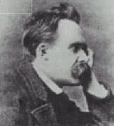
4. ¿Por qué el nihilismo?
El hombre está enfermo de sí y la religión es expresión de este hombre enfermo.
El hombre se ha buscado a sí mismo en la religión.

Slide 23
4. ¿Por qué el nihilismo?
“Jamás todavía, ni directa ni indirectamente, ni bajo forma de dogma, ni de parábola, una religión ha contenido verdad” (Humano demasiado humano, §110).
“Toda religión nace del miedo y de la necesidad, es a través de estas vías de la razón extraviada que ella se insinúa en la existencia” (§110).

Slide 24
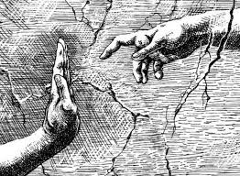
Conclusión
La crítica de estos autores es fundada: existe un concepto antropomórfico de Dios y hay también una “religión de lo sagrado” a la luz de ese concepto. Estas críticas permiten limpiar el terreno y preparar lo que debería ser una genealogía de la religión que tome en cuenta en particular el olvido de la historia y del cuerpo.

Slide 25

Conclusión
Estas críticas describen sólo un aspecto de la experiencia; pero hay una reducción. Nos reorientan hacia el hecho religioso, pero al mismo tiempo, lo ignoran ¿No sería más filosófico pensar la posibilidad formal de una experiencia de Dios, es decir del hecho religioso del que hablamos, antes que explicar por qué ella no es lo que dice ser?

